Slide 1
1장 프로그램의 발전 과정
1.1 클라이언트 PC 기반 프로그램
1.2 클라이언트-서버 기반 프로그램 동작 방식
1.3 웹 기반 프로그램 동작 방식

Slide 2
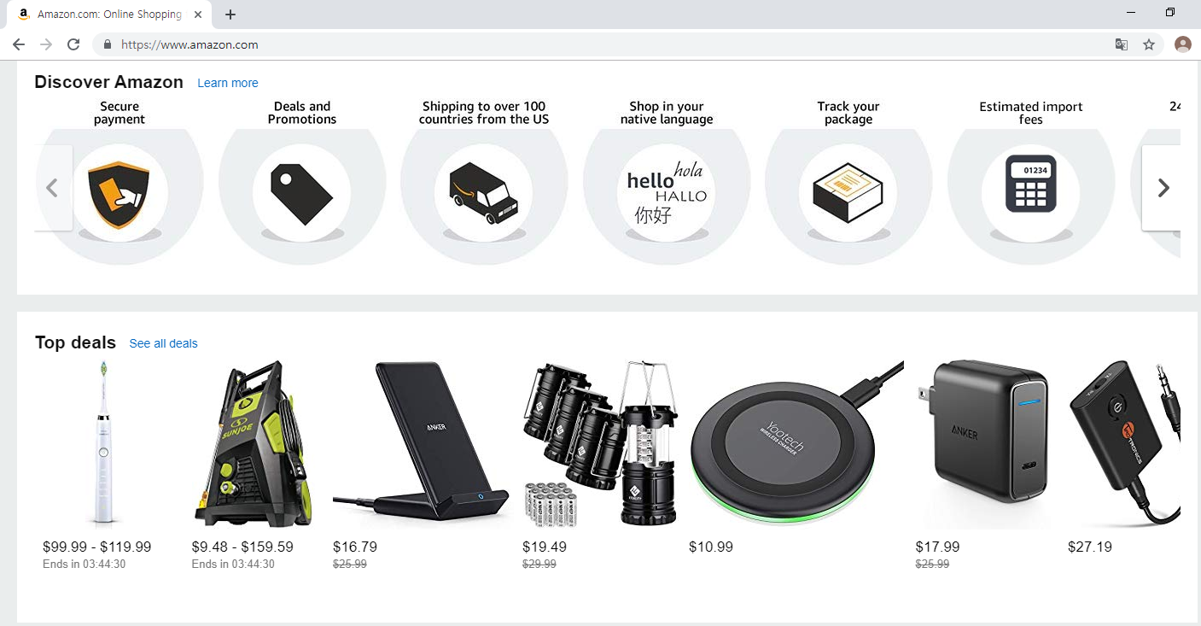

1장 프로그램의 발전 과정
1.1 클라이언트 PC 기반 프로그램
프로그램 발전 과정
클라이언트 PC 기반 프로그램
클라이언트/서버 프로그램
웹 기반 프로그램

Slide 3
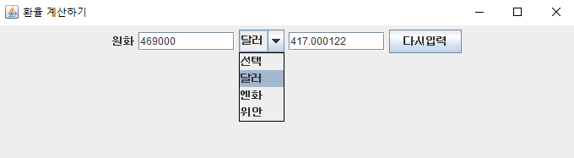
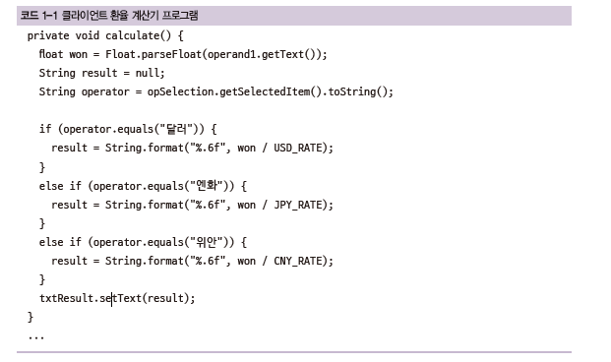
1장 프로그램의 발전 과정
1.1 클라이언트 PC 기반 프로그램
클라이언트 PC 기반 프로그램의 특징
클라이언트 PC에서 실행하면서 모든 기능을 수행
클라이언트 PC에서 실행되는 자바 로 구현한 환율 계산기

Slide 4
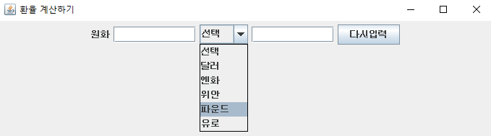
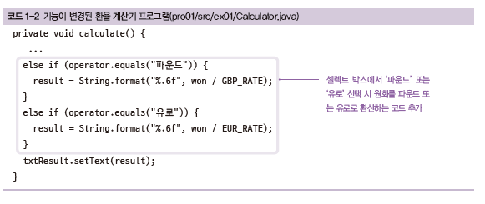
1장 프로그램의 발전 과정
1.1 클라이언트 PC 기반 프로그램
파운드와 유로화 변환 기능이 추가된 환율 계산기
소스 코드를 추가 후 다시 모든
클라이언트 PC에 설치하거나
업그레이드를 해야 합니다.

Slide 5
1장 프로그램의 발전 과정
1.1 클라이언트 PC 기반 프로그램
클라이언트 PC 기반 프로그램의 문제점
프로그램이 변경될 때마다 일일이 다시 설치해야 함
데이터베이스 접속 정보와 같은 정보가 쉽게 노출 될 수 있어 보안에 취약함

Slide 6


1장 프로그램의 발전 과정
1.2 클라이언트-서버 기반 프로그램 동작 방식
클라이언트- 서버 기반 프로그램 구조
클라이언트
서버
클라이언트- 서버 기반 프로그램 특징
클라이언트 프로그램은 화면 기능과 데이터 송·수신만 제공
모든 기능은 서버에서 수행

Slide 7
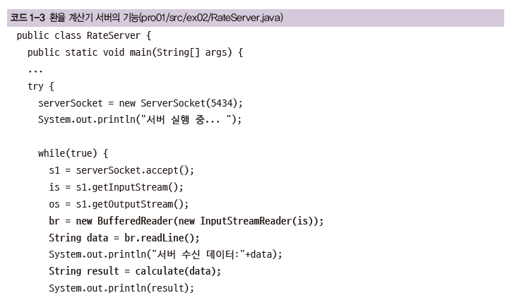
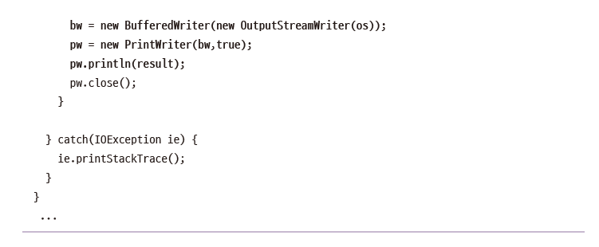
1장 프로그램의 발전 과정
1.2 클라이언트-서버 기반 프로그램 동작 방식
서버가 담당하는 계산기 기능

Slide 8
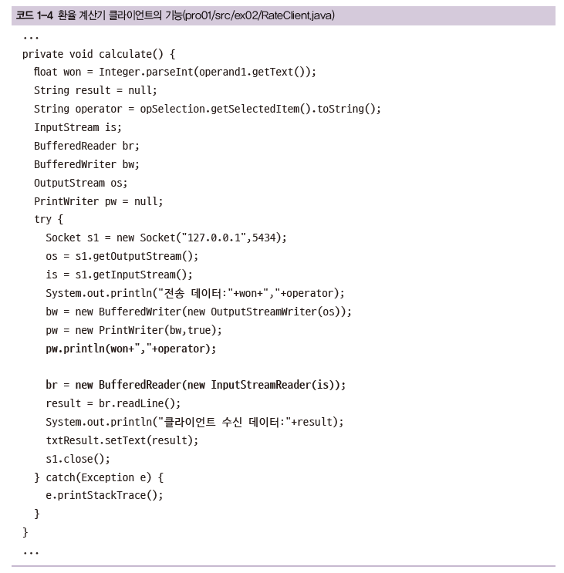
1장 프로그램의 발전 과정
1.2 클라이언트-서버 기반 프로그램 동작 방식
클라이언트가 담당하는 기능

Slide 9
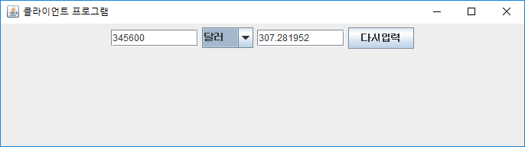
1장 프로그램의 발전 과정
1.2 클라이언트-서버 기반 프로그램 동작 방식
실행 결과
클라이언트-서버 기반 프로그램의 특징
기능(로직)이 변경되어도 모두 서버에서 처리하므로 클라이언트 프로그램은 수정할 필요가 없음
중요한 기능은 서버에서 처리하므로 보안 측면에서도 우수함
그러나 사용자에 관련된 화면 기능이 바뀌면 클라이언트 프로그램도 수정해서 다시 설치해야 함

Slide 10
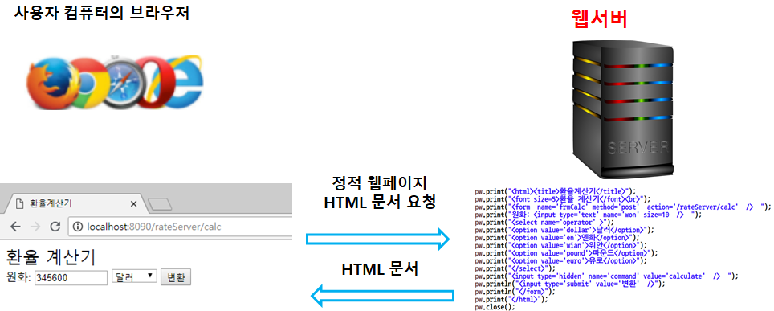
1장 프로그램의 발전 과정
1.3 웹 기반 프로그램 동작 방식
웹 기반 프로그램 구조
화면과 데이터 처리를 모두 서버에서 수행함
브라우저에서 웹 페이지를 요청합니다.
브라우저는 서버에서 전송된 HTML을 화면에 표시합니다.

Slide 11
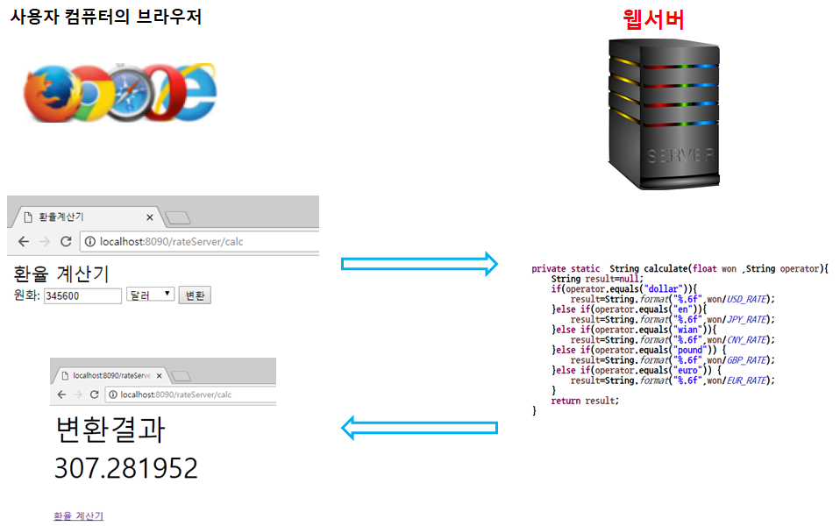
1장 프로그램의 발전 과정
1.3 웹 기반 프로그램 동작 방식
웹 기반 환율 계산기 동작 과정
화면에서 처리할 데이터를 입력 후 서버에 요청합니다.
서버는 브라우저에서 전송된 데이터를 받아서 처리합니다.
서버는 처리 결과를 브라우저로 전송해서 결과를 보여줍니다.

Slide 12
1장 프로그램의 발전 과정
1.3 웹 기반 프로그램 동작 방식
웹 기반 프로그램의 특징
화면과 로직을 모두 처리하므로 클라이언트가 특별히 수행할 작업이 없음
모든 기능이 서버에서 서버에서 처리되므로 보안 면에서도 월등히 우수함

Slide 13
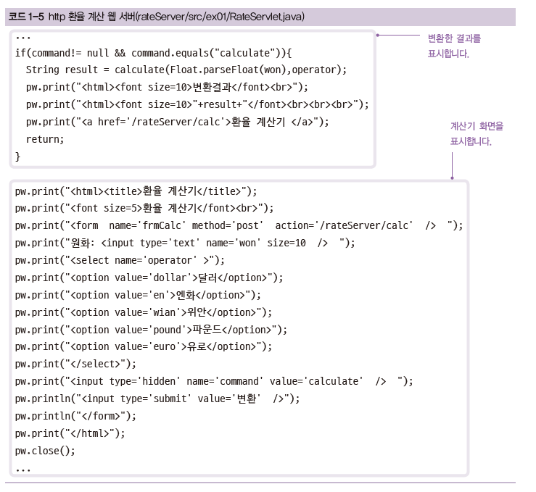
1장 프로그램의 발전 과정
1.3 웹 기반 프로그램 동작 방식
화면과 계산 기능을 모두 처리하는 환율 계산기

Slide 14
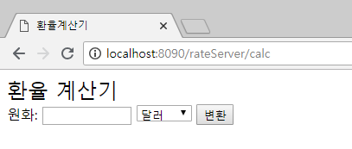
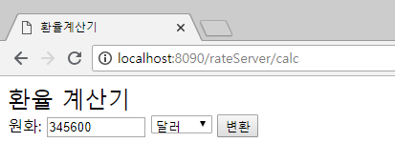
1장 프로그램의 발전 과정
1.3 웹 기반 프로그램 동작 방식
브라우저에서 http://localhost:8090/rateServer/calc로 요청 시 계산기 화면 표시
텍스트 필드에 변환할 원화를 입력 후 변환 버튼 클릭

Slide 15
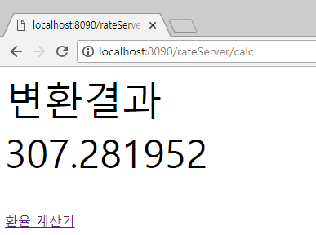
1장 프로그램의 발전 과정
1.3 웹 기반 프로그램 동작 방식
서버에서 전달된 원화를 달러로 변환 후 브라우저로 결과 출력

